Slide 1
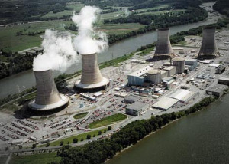
NUKLEARNE ELEKTRANE
PRINCIP RADA I SASTAVNI DJELOVI
Melanija Ćalasan dipl.ing.el

Slide 2
Princip rada nuklearne elektrane
Cijepanjem jezgara urana u nuklearnom reaktoru oslobađa se velika količina toplotne energije.
Rashladno sredstvo hladi reaktor i odvodi toplotu do izmjenjivača toplote IT.
Iz izmjenjivača toplote rashladno sredstvo hladi se u kondenzatoru i ponovo vraća u nuklearni reaktor.
Ovaj ciklus se odvija u takozvanom “primarnom krugu”.
PRIMARNI KRUG JE RADIOAKTIVAN
U izmjenjivaču toplote rashladno sredstvo predaje toplotu vodi odnosno vodenoj pari, povećavaći joj temperaturu i pritisk.
Vodena para odlazi u parne turbine, koje se okreću i okreću rotor generatora i dolazi do proizvodnje električne energije.
Po izlasku iz parne turbine vodena para se hladi u kondenzatoru i ponovo vraća u izmjenjivač toplote.
Ovaj ciklus se odvija u takozvanom “sekundarnom krugu”
SEKUNDARNI KRUG NIJE RADIOAKTIVAN

Slide 3
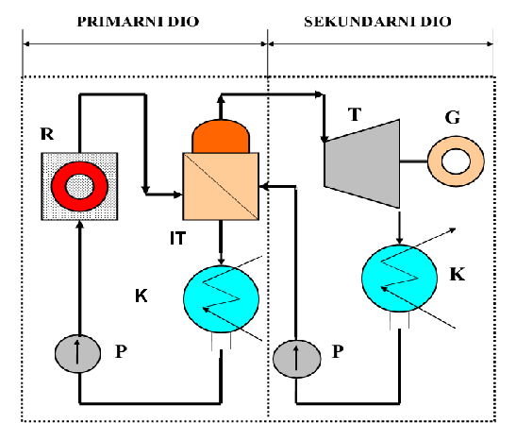
Šematski prikaz principa rada nuklearne elektrane
R-reaktor
IT-izmjenjivač toplote
T-parna turbina
G-generator el. En.
K-kondenzator
P-pumpa

Slide 4
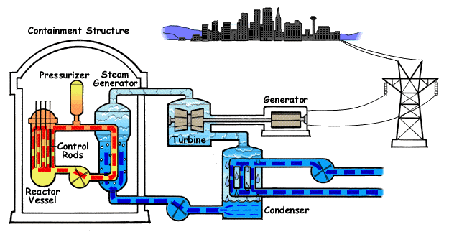
PRINCIP RADA NUKLEARNE ELEKTRANE

Slide 5
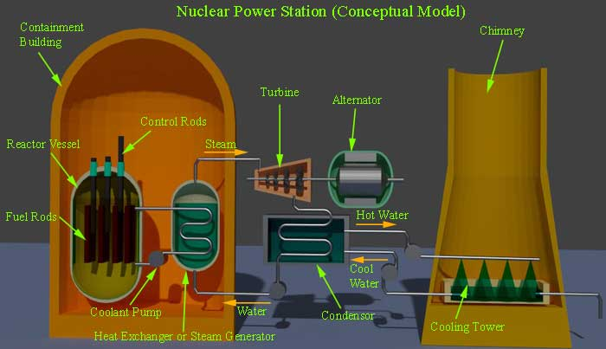

Slide 6
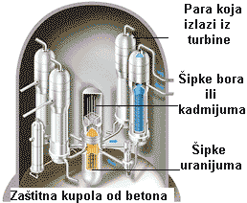
Nuklearni reaktor
U nuklearnom reaktoru održava se i reguliše nuklearna lančana reakcija, a time i oslobađanje toplote.
Nuklearni reaktor, osim reaktorske posude, čine primarni elementi:
jezgro reaktora,
voda koja je moderator i rashladno sredstvo i
regulacione šipke.

Slide 7
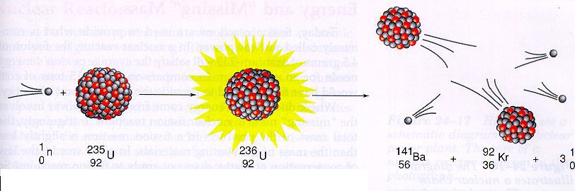
Jezgro reaktora
U jezgru se odvija cijepanje fisionihih jezgara. Pri cijepanju u prosjeku nastanu dva do tri neutrona. Od neutrona nastalih pri cijepanju, samo jedan u prosjeku cijepa novo fisijsko jezgro, a preostali pobjegnu iz jezgra reaktora ili se skupljaju u gorivu, a tamo mogu stvarati nova jezgra za cijepanje.

Slide 8
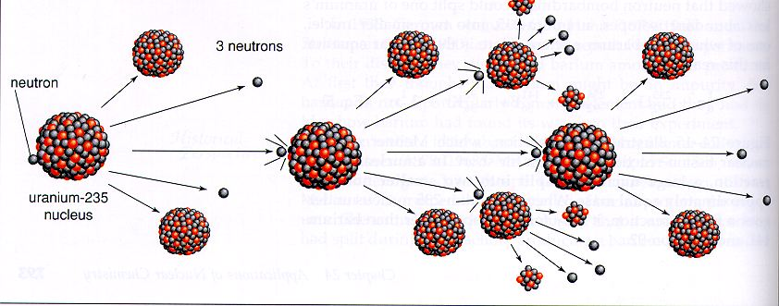

Slide 9
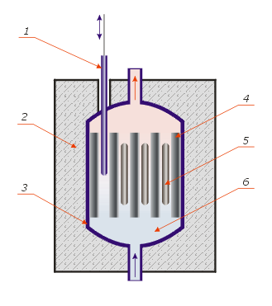
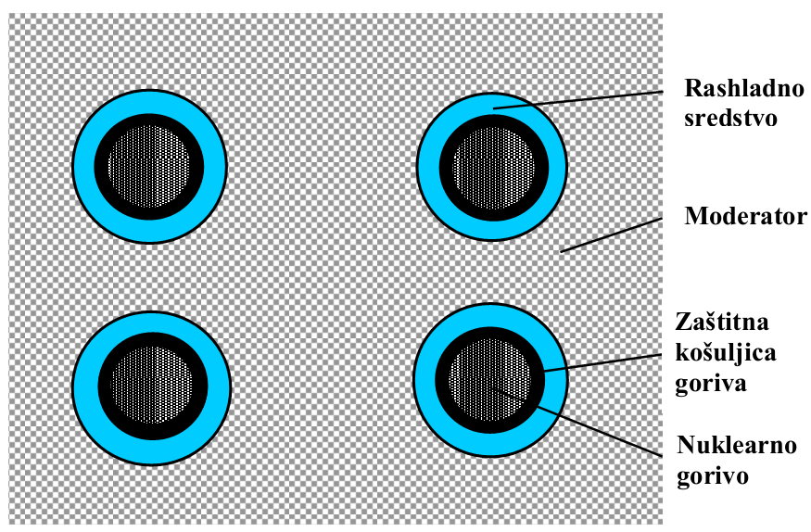
Heterogeni nuklearni reaktor sa termičkim neutronima. Šema:
1 — Kontrolne šipke
2 — Biološka zaštita
3 — Zašita
4 — Moderator neutrona
5 — Nuklearno gorivo
6 — Odvođenje toplote
Jezgro nulearnog reaktora

Slide 10
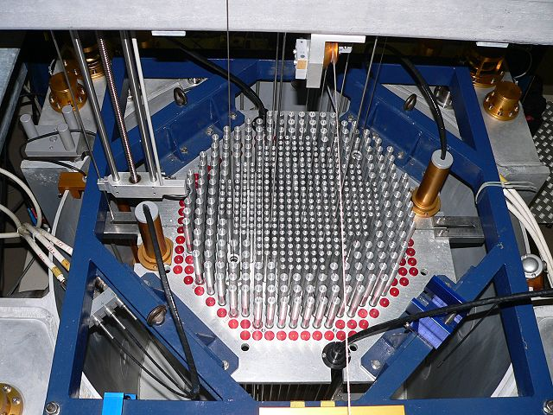
Mali nuklearni reaktor

Slide 11
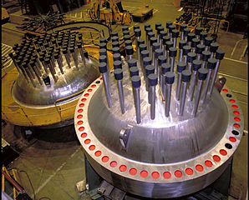
Moderator
Pri cijepanju fisionih jezgara oslobađaju se brzi neutroni. Vjerovatnost za cijepanje urana 235 tim je veća što je manja brzina neutrona. Zato neutrone treba usporiti.
Proces usporavanja odvija se u moderatoru.
Brzi neutroni prije svega sudaranjem s lakšim jezgrima elemenata moderatora gube svoju energiju i tako se usporavaju, odnosno moderiraju.
Obična voda za hlađenje u reaktoru ima funkciju moderatora neutrona.
Prema materijalu moderatora reaktori se dijele na:
grafitom moderirani reaktori,
vodom moderirani reaktori,
teškom vodom moderirani reaktori,
lakim elementima moderirani reaktori,
organskim materijalima moderirani reaktori.
Kontrolne šipke

Slide 12
Sredstvo za hlađenje
Pri cijepanju atoma goriva oslobađa se toplota koju je potrebno odvesti sredstvom za hlađenje.
U lakovodnome reaktoru sredstvo za hlađenje je obična pročišćena (demineralizovana) voda koja među ostalim ima dobre toplotne karakteristike i nisku cijenu.
U termičkim reaktorima najčešće se upotrebljavaju voda, teška voda, ugljen dioksid i helijum, dok se u brzim reaktorima koriste tečni metali (na primjer tečni natrijum u Phoenix reaktoru).
Reaktorsko sredstvo za hlađenje ujedno je medij za prenos toplote na sekundarni krug.

Slide 13
Regulacione šipke i bor u primarnom sredstvu za hlađenje
Rad reaktora najjednostavnije se reguliše uticanjem na apsorpciju neutrona, odnosno na njihov broj u jezgru i time na rad, odnosno snagu reaktora.
To se može postići promjenom koncentracije bora u primarnom sredstvu za hlađenje ili regulacionim šipkama, koje se spuštaju u jezgro reaktora ili se podižu iz njega.
Naime, bor i kontrolne šipke, koje sadrže srebro, indij i kadmijum, jaki su apsorberi termičkih neutrona.

